Slide 1


琉球血栓症セミナー
-オンライン講演会-
日時：2021年 4月22日（木）19:00～20:45
(18:50よりアクセスできます)
※ZOOM配信：パソコン・携帯・タブレットからご参加ください
※お手数をおかけしますが、二次元コードから登録、もしくは下記にメールください
参加登録用メール： kessen0422@bayer.com
特別講演 1
「日本人の血栓リスクと日本版HBR」
19:00-19:45
座長：山内 昌喜 先生 沖縄医療生活協同組合 沖縄協同病院 副院長
演者：岩淵 成志 先生 琉球大学病院 低侵襲心血管治療センター 特命教授
特別講演 2
「高齢化と多疾患罹患時代のLess is More レジメン」
19:45-20:45
座長：大屋 祐輔 先生 琉球大学大学院医学研究科 循環器・腎臓・神経内科学講座 教授
演者：安田 聡 先生 東北大学大学院医学系研究科 循環器内科学分野 教授
※日本医師会生涯教育指定講座 1.5単位（カリキュラムコード: 12:地域医療・15:臨床問題解決のプロセス・42:胸痛）（取得予定）
※日病薬病院薬学認定薬剤師制度 1単位（取得予定）
※日本薬剤師研修センター認定研修 1単位（取得予定）
事前登録時に「薬剤師免許番号」を申請いただき、講演会中に提示の「キーワード」2つを講演会後にメールいただきます
生涯教育認定、研修センター認定のために、参加者記録を医師会、薬剤師会と共有することがありますので、ご了承の上出席ください
◆単位申請についてのご留意事項
・沖縄県病院薬剤師会会員以外の方は返信用封筒（切手貼付、住所記載）を同封いただいたものを県病薬事務局にお送りください。
・沖縄県外で日本薬剤師研修センターの認定研修単位をご希望される方は別途お手続きが必要なため担当者よりご連絡をさせていただきます。
・単位申請のために、参加者記録を医師会、薬剤師会と共有することがありますので、ご了承の上出席ください
・薬剤師の先生は日本薬剤師研修センターか日病薬病院薬学認定単位のどちらかの単位取得が可能です
・日病薬病院薬学認定単位は45分で0.5単位の取得が可能です。1単位の場合は90分の聴講が必須となりますのでご注意ください
共催：沖縄県病院薬剤師会（予定）沖縄県薬剤師会（予定）バイエル薬品株式会社

Slide 2

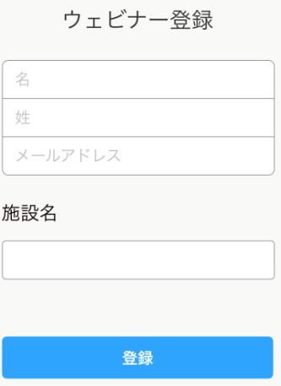
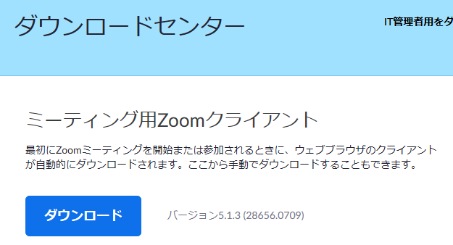


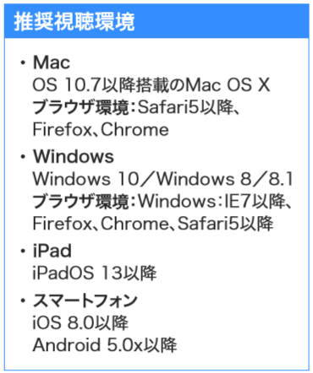
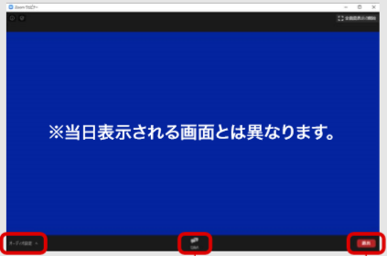
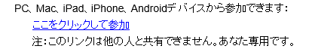
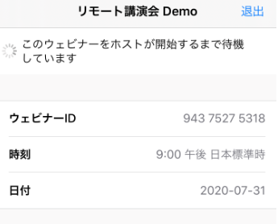
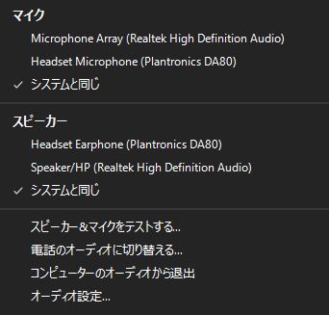

簡単マニュアル
バイエル薬品 Zoom ウェビナー 参加方法
PCからのご参加
スマートデバイスからのご参加
1
参加登録用QRコードより参加登録
注意
登録後、メールが届かない方は迷惑メールにないかご確認いただくか、
「@zoom.us」から
メール受信可能な設定を確認の上、再登録をお願いします。
以下の情報を入力し、登録をタップ。
・ お名前（漢字） ・ メールアドレス 施設名（漢字）
単位申請の有無などご入力ください。
ご登録完了後、視聴用URLが記載された メールが自動送信されますので、講演会 当日まで大切に保存願います。
▼
▼
2
Zoom アプリをダウンロード
2
Zoom Cloud Meetingsアプリをダウンロード
以下のページより、アプリをダウンロードお願いします。
https://zoom.us/download
App Store, Google Playよりダウンロードお願いします。
▼
▼
3
視聴環境の事前チェック
［ 推奨通信環境 ］ ダウンロードおよびアップロードの速度が、 6Mbps以上で安定してご視聴頂けます。 2Mbps以下の場合、映像や音声が乱れる場合がございます。
以下のページより、事前にマイク/スピーカーのテストが可能です。
https://support.zoom.us/hc/ja/articles/115002262083
▼
▼
4
当日の参加方法
ウェビナーが開始されると、Zoomが起動し画面が表示されます
ご登録完了後のメール内「ここをクリックして参加」をクリック。
※ 音声が聞こえない場合はPC本体の音量及びオーディオ設定をご確認下さい。
このページをZoomで開きますか？と表示されたら【開く】をクリックすると、Zoom アプリケーションが起動し、ウェビナーに接続します。
※ 講演終了後は画面右下の【退出】ボタンをクリック して終了して下さい
会議がまだ開始されていない場合は、左記のように表示されます。主催者がウェビナーを開始するまでしばらくそのまま でお待ち下さい。
※ 音声接続に不備がある場合はオーディオ 設定の【∧】マークをクリックし、調整を試してみてください。
ご不明な点がございましたら下記担当者までご連絡をお願い申し上げます。
連絡先: kessen0422@bayer.com
TEL: 080-2417−2913 【バイエル薬品 蕗（ふき）】
Help!

